Slide 1

Lucentum Fit

Slide 2

¿Qué es?

Slide 3
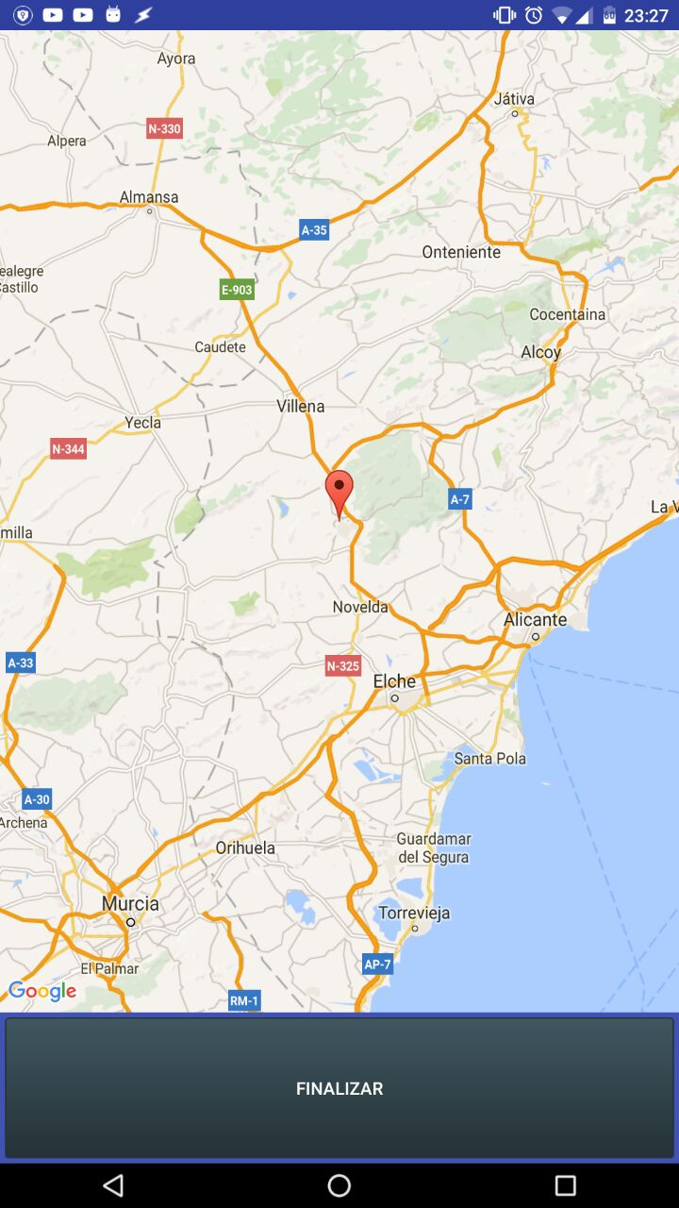
Rutas
Recorrer rutas de otros usuarios
Crear tus propias rutas

Slide 4
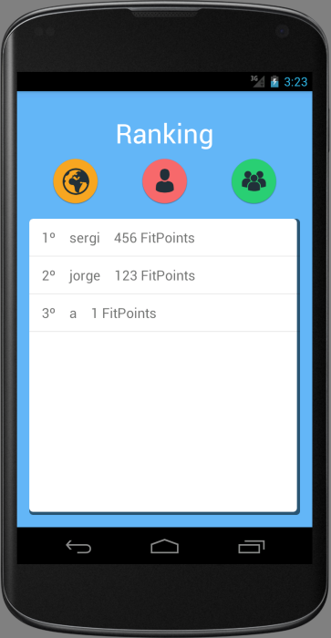
Ranking
Global
Amigos

